Slide 1

Stroke Risk Prediction
Based on
Patient Health Records
Group D
202235038 문희진
202235070 안수빈
202235130 조혜린
202033624 한민섭

Slide 2



Contents
Executive Summary
Data Description
Introduction
Results
Conclusions and recommendations
Discussion
Reference & github
Contents
02
Notes:
안녕하세요. 뇌졸증 위험 예측 모델 프로젝트의 발표를 맡은 OOO입니다.
발표는 화면과 같이 크게 일곱가지 섹션으로 구성되어 있습니다.
프로젝트의 핵심 요약을 시작으로 서론, 데이터 설명, 결과, 결론순으로 발표를 진행하겠습니다

Slide 3


Executive Summary
Early diagnosis of high-risk stroke patients can prevent
serious consequences such as death or disability.
Objective: To develop a classification model that predicts stroke occurrence based on patient information.
After comparing the performance of several models and selecting them, we developed a model that achieved an accuracy of 0.8923 and a ROC AUC of 0.7394, demonstrating the potential to identify high-risk stroke patients at an early stage. This suggests that even basic patient information can be effectively utilized in practical medical decision support systems.
03
Notes:
뇌졸중은 갑작스럽게 찾아와 사망에 이르거나 심각한 후유증을 남길 수 있는 무서운 질환입니다. 하지만 동시에 조기에 진단하고 적절한 조치를 취한다면 충분히 예방하거나 심각한 결과를 줄일 수 있는 질환이기도 합니다.
환자 정보를 기반으로 뇌졸중 발생 위험을 예측하는 모델을 개발하여, 고위험군 환자를 일찍 식별하고 의료진의 의사 결정에 실질적인 도움을 주는 것이 목표입니다. 저희가 훈련시킨 모델은 0.8923의 정확도와 0.7394 ROC AUC값을 가집니다. 뇌졸중 고위험 환자와 저위험 환자를 충분히 의미 있게 구분할 수 있는 능력을 가지고 있음을 보여줍니다.

Slide 4

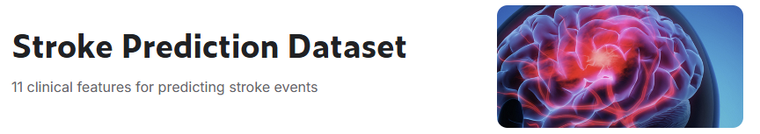
Data Description
Dataset from kaggle
Data source
5,110 patient entries
Dirty data
missing values : bmi (201)
outlier:
patients under the age of 20
gender labeled as "Other"
BMI values over 80.
04
Notes:
저희의 데이터 셋을 소개드리겠습니다.
이 데이터는 Kaggle의 'Stroke Prediction Dataset'으로, 총 5,110개의 환자 항목으로 구성되어 있습니다. 슬라이드에 보이는 것처럼 환자의 성별, 나이, 고혈압 및 심장 질환 여부, 결혼 여부, 직업 유형, 거주지 유형, 평균 혈당 수치, BMI, 흡연 상태 등 다양한 정보가 포함되어 있습니다. 또 dirty data와 같은 경우 아까 설명했던 전처리 과정을 실행하였고, 아웃라이어들을 적절히 삭제하였습니다.

Slide 5
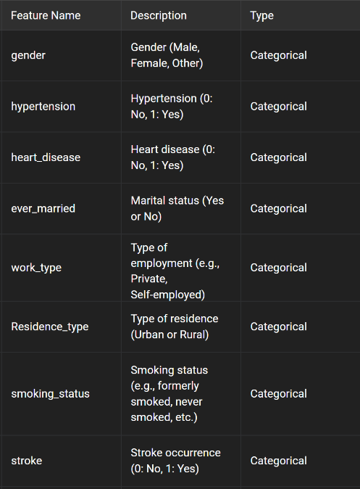
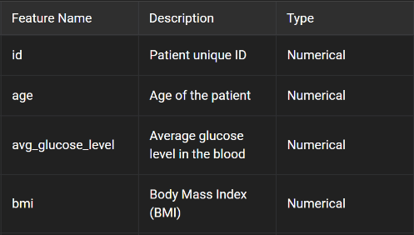
Data Description
* Significantly fewer samples of people with stroke, resulting in class imbalances
05
Notes:
성별, 나이, 심장병 유무, 기혼여부, bmi와 같은 feature들이 있습니다.

Slide 6


Introduction
Data preprocessing
SMOTE
Clustering
categorical variables : one-hot encoding
Numerical properties :
StandardScaler (for normalization)
Replace missing value with median value & clear outliers
Due to the significantly low number of stroke patients, we used smote to generate synthetic data corresponding to stroke case.
Visualized using KMeans and PCA (main component analysis)
Classification model
Comparing the performance of five combinations -> select Random Forest with depth limitations
06
Notes:
이 데이터들을 훈련시키기에 앞서 저희들은 데이터 전처리 과정에서는 범주형 변수를 One-Hot Encoding으로 변환하고, 수치형 변수는 StandardScaler로 정규화했습니다. 또한, bmi 컬럼의 결측값을 중간값으로 대체하는 등의 데이터 전처리를 진행했습니다.
또한 저희가 찾은 데이터셋의 특성상 뇌졸중 환자 수와 그렇지 않은 환자 수의 불균형이 있어, 문제를 해결하기 위해 SMOTE(Synthetic Minority Over-sampling Technique)를 사용하여 합성 데이터를 생성하였습니다.
pca와 클러스터링을 진행하여 자연스럽게 구분되는 명확한 환자 그룹이 존재하는지 체크해보았고, 이후에 여러 classification model을 사용하여 어떤 것이 적합한지 탐색하였고, Random Forest 방법이 가장 적합했습니다.

Slide 7

Results
Modeling pipeline
Model and Data Load
data preprocessing
Optimal K navigation (number of cross-validation folders)
Evaluate multiple model cross-validation
Select the highest performance model
Final model retraining with full data
Predicting user input patient data and outputting results
07
Notes:
저희는 뇌졸중 예측 모델을 개발하기 위해 데이터를 전처리하고 모델을 학습시키는 일련의 과정을 다음의 7가지 단계로 구성했습니다
1. 처음에 데이터셋을 가져온 후
2. 데이터 preparing을 진행
3. 이후 kfold를 진행
4. 모델 평가
5. 가장 퍼포먼스가 좋은 것을 선택하고
6. 모든 데이터를 넣어 재 훈련을 합니다
7. 마지막으로 직접 데이터를 입력해 해당 환자의 뇌졸증 가능성에 대해서 판별하는 과정을 구성했습니다.

Slide 8
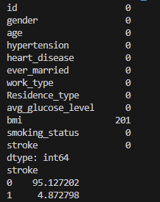
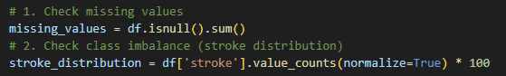
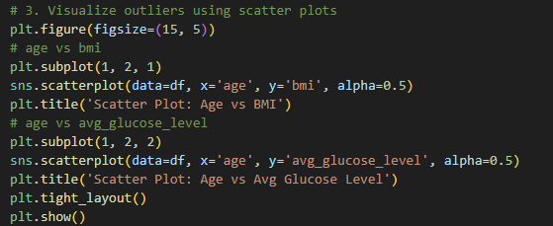
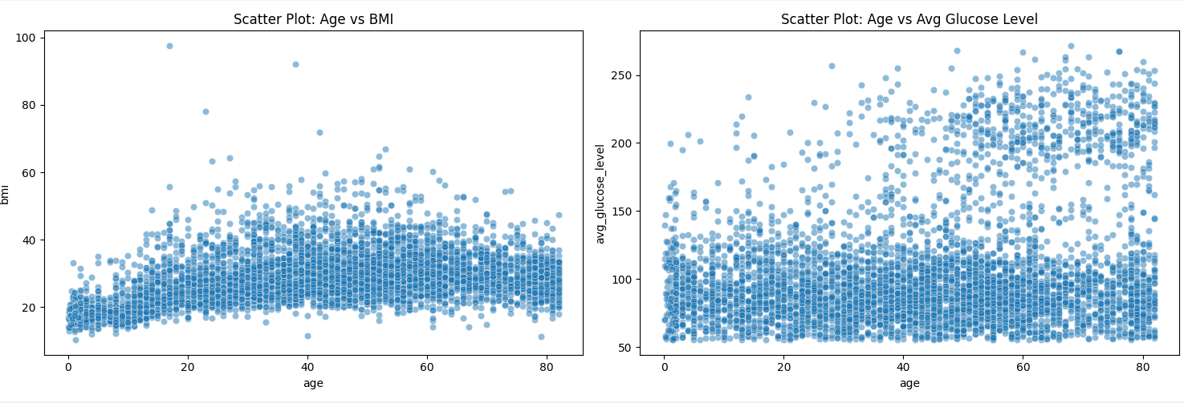
[Data Inspection]
Missing value
Class Unbalanced
Outlier
08
Notes:
data inspection 단계에서 missing data와 뇌졸증 유뮤 값이 매우 블균형인 것을 확인했습니다.
또한 outlier들의 존재들도 확인하였습니다.

Slide 9
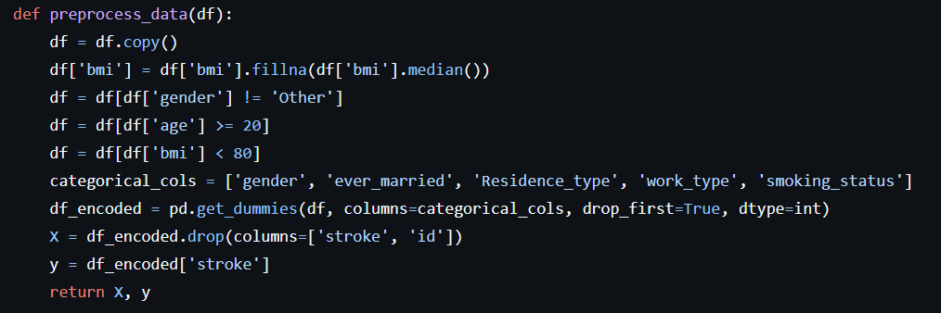
[Data Preparation]
[Handling Missing Values]
Replace missing values in the BMI column using the median value
Categorical Variable Encoding:
One-Hot Encoding
Numerical variables are normalized:
StandardScaler
[Handling Outliers]
Remove under 20 years old, BMI 80+ , 'Other' gender
09
Notes:
fillna()를 이용하여 bmi의 결측치들을 평균값들로 채웠고, gender가 other이 아닌 것 , age 20이상 bmi 80이하 인 데이터만 추출하여 훈련용 데이터 셋을 만들었습니다.
나이를 20대 이상으로 추출한 이유는 bmi가 전세계로 통용하는 기준이 20세 이상으로 마련되어있어서 20대 미만의 기준은 성인과 달라 학습의 일관성을 위해 20대 미만의 값들을 짤랐습니다.
또한 범주형 변수들도 가짓수가 많지 않아 모두 one-hot-encodig으로 바꾸어 주었습니다.

Slide 10

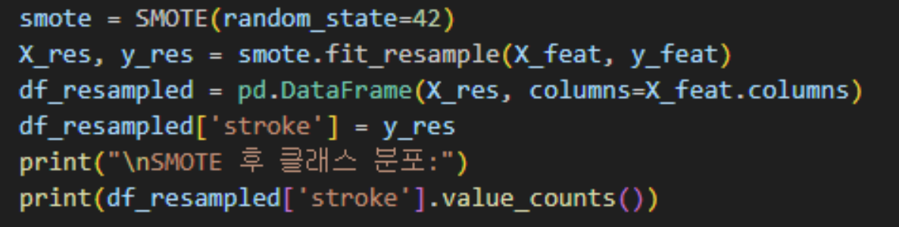
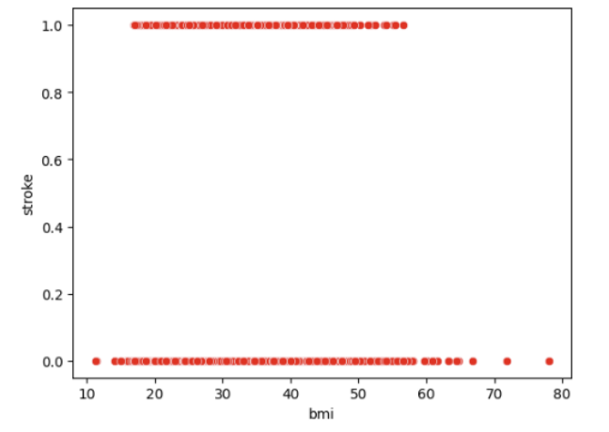
[Data Preparation]
[Bonus Technique] - Handling Class Unbalanced
SMOTE oversampling
generate synthetic samples for the minority class (stroke cases)
10
Notes:
그리고 전에 뇌졸증 유무값에 있어서 불균형이었던 것은 모델 학습에 큰 편향을 가져올 수 있기 때문에, SMOTE기법을 이용해서 train set에서 값들의 불균형을 해소했습니다.

Slide 11
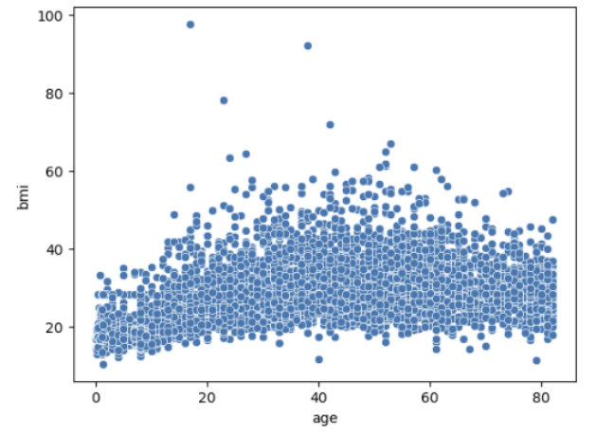
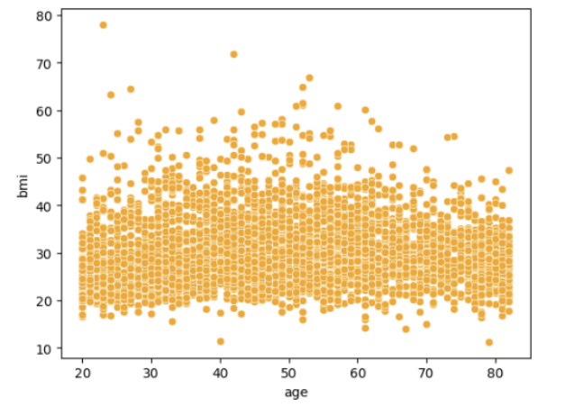
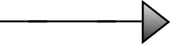
[Data Analysis]
Visualize the transition from dataset to training dataset
11

Slide 12
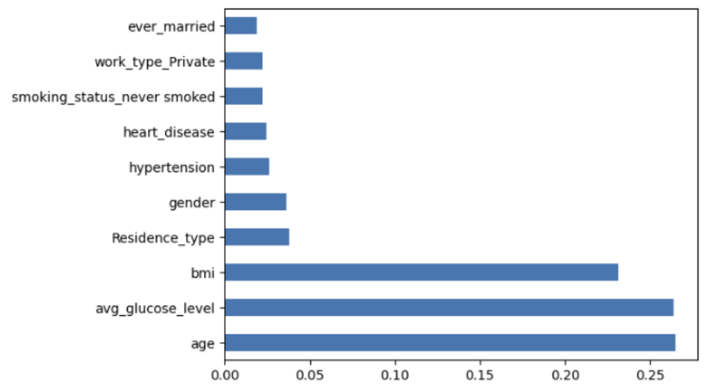
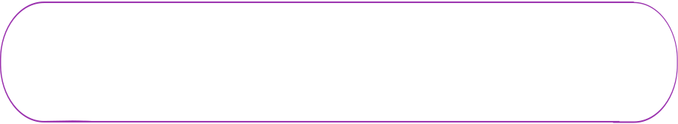
[Data Analysis]
Use ExtraTrees Classifier to visualize how much each feature affects the result
feature importance result
12

Slide 13
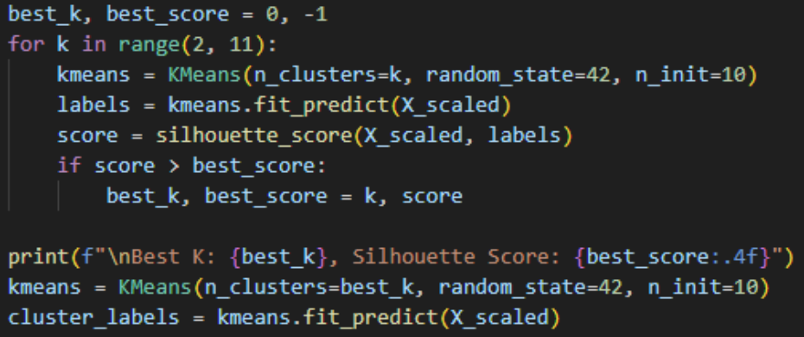
[Data Analysis]
We used KMeans clustering to examine whether there are naturally occurring groups within the data.
We varied the number of clusters k from 2 to 10 and calculated the silhouette score for each case.
The cluster count with the highest silhouette score was selected as the optimal k, and clustering was performed based on it.
13
Notes:
저희는 KMeans 클러스터링을 통해 데이터 내 자연스러운 그룹이 존재하는지 확인하고자 했습니다. 군집 수 k를 2부터 10까지 변경하면서 각 경우에 대해 실루엣 점수를 계산하였고, 가장 높은 점수를 준 최적의 k를 선택하여 클러스터링을 수행했습니다.

Slide 14
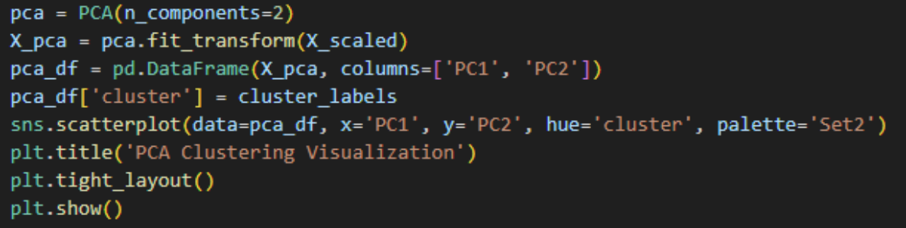
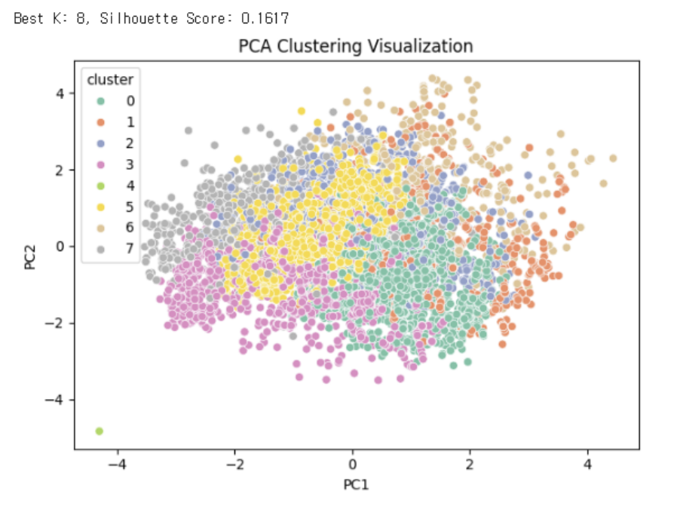
PCA clustering visualization
Since our dataset includes not only continuous variables like BMI, age, and average glucose level, but also high-dimensional one-hot encoded categorical features,
the KMeans algorithm which assumes Euclidean distances does not perform well on mixed or sparse data.
Therefore, the low score was expected, and we used it only as a reference metric, not as a primary evaluation criterion.
14
Notes:
실루엣 점수는 군집 간 거리와 군집 내 응집도를 기반으로 클러스터링의 품질을 평가하는 지표입니다.
원래 0.5가 나와야 클러스터링 품질이 좋다고 평가하나, 저희의 경우 실루엣 점수가 0.1617이 나왔습니다.
이는 저희 데이터셋이 BMI, 나이, 평균 혈당 수치 같은 연속형 변수뿐만 아니라, 범주형 변수에 대해 원-핫 인코딩된 고차원 데이터를 포함하고 있기 때문입니다.
KMeans 알고리즘은 유클리디안 거리 기반이기 때문에 이런 혼합형/희소형 데이터에는 적합하지 않아 낮은 점수가 나오는 것이 자연스러운 결과입니다.
따라서 해당 점수는 참고용 수치로만 활용하였고, 주요 평가 지표로 사용하지 않았습니다.

Slide 15
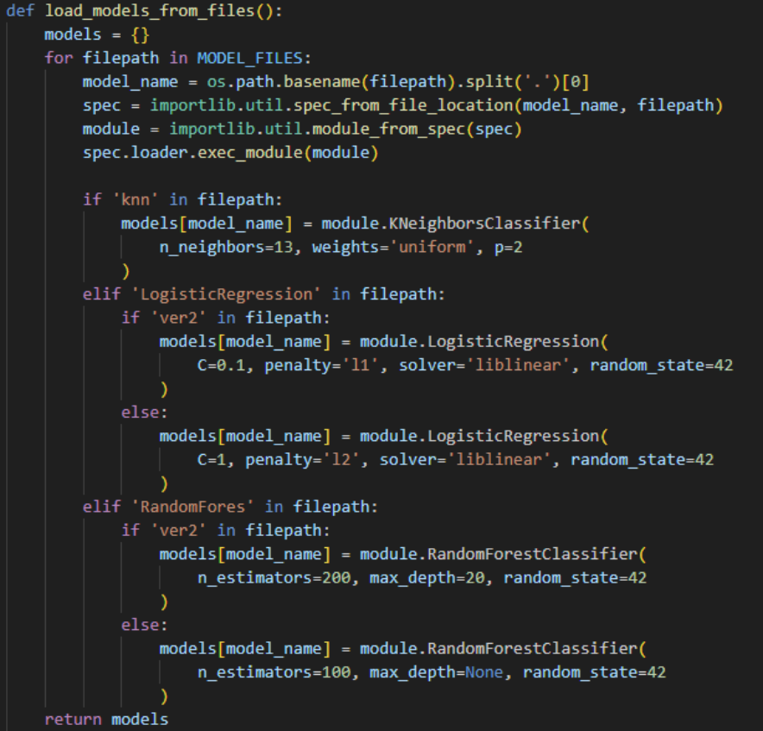
[Classification models used and compared]
knn
k = 13, p = 2
LogisticRegression_parameter_ver1
C=1, penalty='l2', solver='liblinear'
LogisticRegression_parameter_ver2
C=0.1, penalty='l1', solver='liblinear'
RandomForest_parameter_ver1
no depth limit
RandomForest_parameter_ver2
with depth limit
15

Slide 16
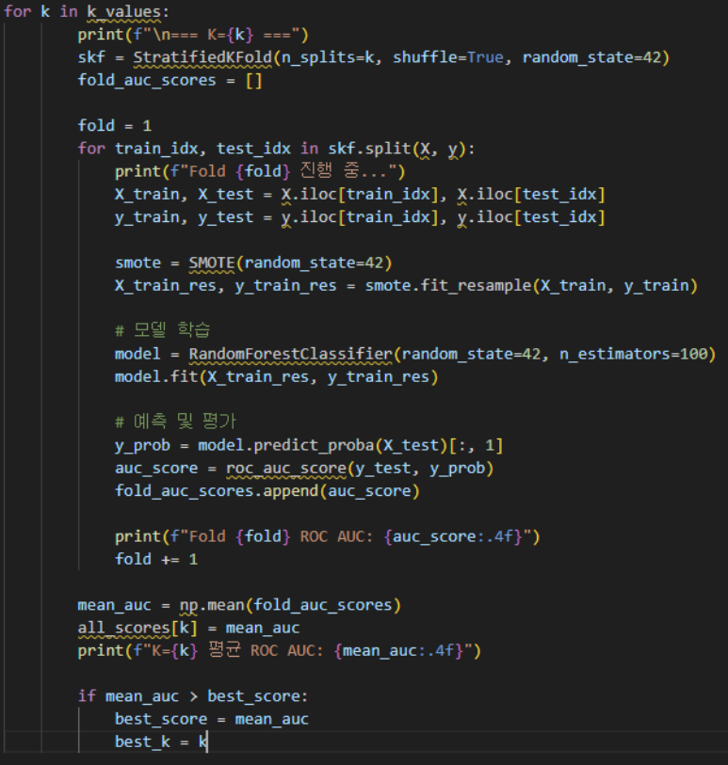
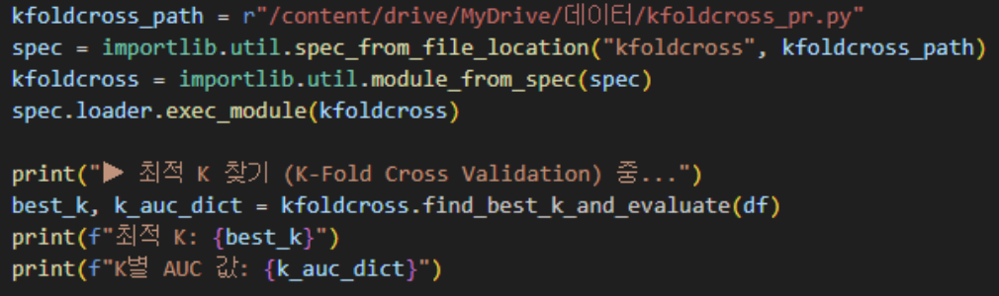
[kfoldcross.py]
[Evaluation]
[Main]
Use models and data to perform Stratified K-Fold cross-validation and return acuracy and ROC AUC to mean values
16
Notes:
모델과 데이터를 이용해 Stratified K-Fold 교차검증을 수행하고, 정확도와 ROC AUC를 계산하여 전체 fold의 평균 성능을 반환함

Slide 17
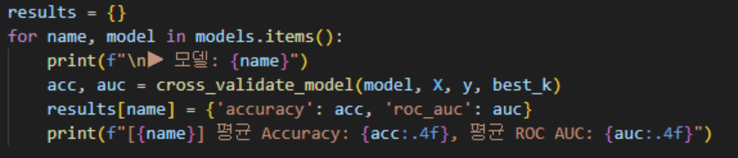
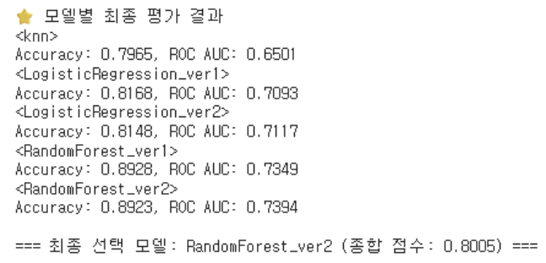
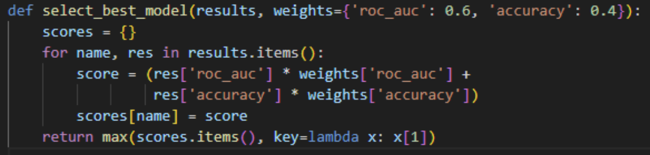
Cross-validation by model
Select the highest performance model
17

Slide 18
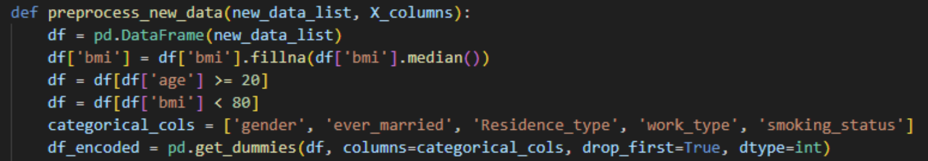
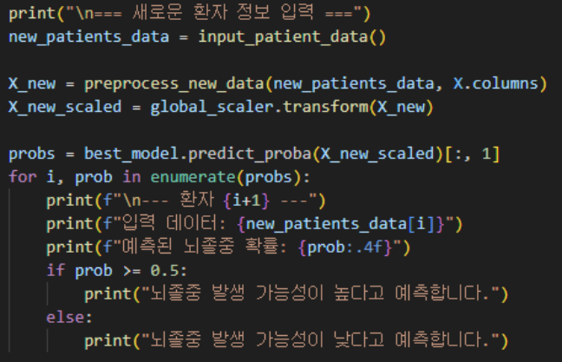
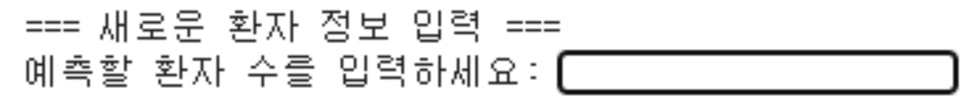
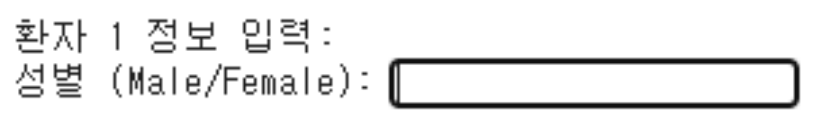
Pre-processing function for new patient prediction
Receiving Patient Input
18

Slide 19
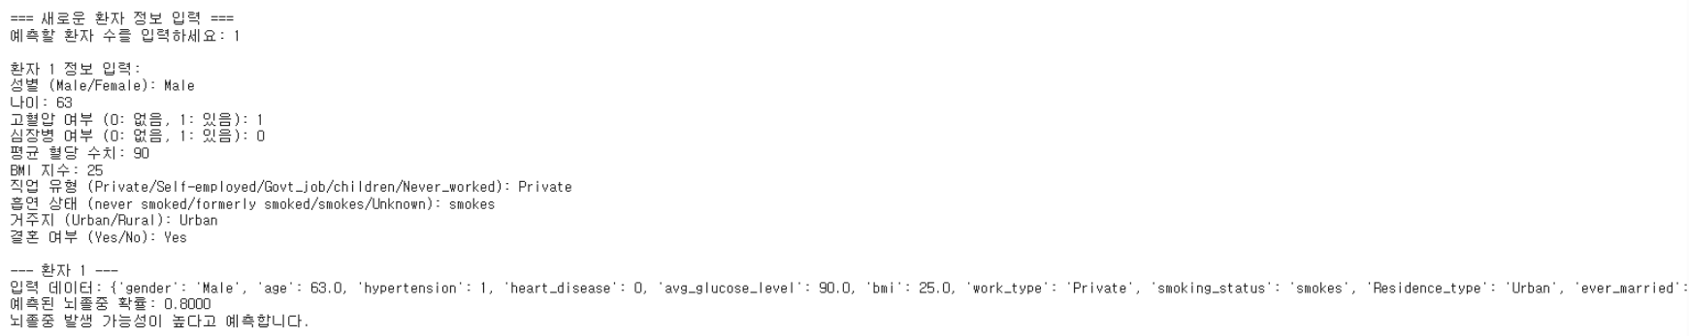
19

Slide 20


Conclusion
Recommendation
Future research directions
1. Patients' underlying information alone can predict stroke risk to a significant extent
2. Data preprocessing including SMOTE is essential because medical data is often class unbalanced
It seems that more accurate predictions will be possible by collecting important data such as blood pressure
Research is needed to derive other diseases based on this model
Hospital can be used as a reference for pre-screening stroke risk groups based on initial health examination data
20

Slide 21
1. Why use one-hot encoding
instead of label encoding
Discussion
Since the dataset contains many categorical variables, Label Encoding may introduce meaningless numerical distances between categories.
This can cause KMeans to form clusters based on incorrect criteria.
One-Hot Encoding avoids this by treating each category as a separate binary feature, making it more suitable and reliable for clustering.
21

Slide 22
2. Why use remove under 20 age patients data
Discussion
The BMI range includes categories such as underweight and normal weight, which are globally accepted standards. Since these standards apply to adults aged 20 and over, data for patients under 20 years old were excluded.
There were 996 subjects under the age of 20, among whom only 2 had a stroke, so the value was too small to be considered.
22

Slide 23
Discussion
3. How we chose the 5 combinations of learning model training and testing
K-Nearest Neighbors - KNN is a distance-based classification algorithm that can effectively classify data based on meaningful distances in numerical features. Its performance becomes more stable when class imbalance is addressed through SMOTE.
Logistic Regression - Logistic regression allows us to interpret the influence of each feature on stroke occurrence through its coefficients. Applying L1 or L2 regularization helps prevent overfitting and enables variable selection. The model is particularly useful in domains like healthcare, where explainability is important.
Random Forest - Random Forest demonstrates strong performance even with datasets containing a mix of numerical and categorical variables and less sensitive to overfitting. Its ability to automatically capture complex interactions between variables makes it a well-suited model for analyzing this dataset.
23
Notes:
K-Nearest Neighbors
KNN은 거리 기반의 분류 알고리즘으로, 수치형 변수에서 유의미한 거리를 측정하여 이웃을 기준으로 분류할 수 있다는 장점이 있습니다. 특히 SMOTE를 통해 클래스 불균형이 해소된 상태에서는 KNN의 성능이 안정화될 수 있습니다.
Logistic Regression
- 선택이유: 각 특성의 계수를 통해 뇌졸중에 영향을 주는 요인을 해석할 수 있고, L1 또는 L2 정규화를 적용해 과적합을 방지하고 변수 선택 기능도 수행할 수 있습니다. 의료 데이터 분석과 같이 설명 가능한 모델이 중요한 분야에서 유용합니다.
Random Forest
- 선택이유: 수치형과 범주형 변수가 혼합된 데이터에서도 강인한 성능을 보이며, 과적합에 덜 민감합니다. 또한 feature importance 제공 기능이 있어 주요 요인의 영향을 파악하는 데에도 유리합니다. 복잡한 변수 간 상호작용을 자동으로 고려할 수 있어 데이터 구조가 복합적인 이 데이터셋에 적합한 모델입니다.

Slide 24
4. We were concerned about
Discussion
Areas where false negatives are critical, such as healthcare, require evaluation metrics like recall or the
PR curve when selecting a model.
However, our model performed poorly when recall was weighted more heavily.
This dataset does not include important features such as blood pressure.
We believe that collecting and integrating more high-dimensional data such as vital signs and genetic information could lead to more accurate predictions.
24
Notes:
의료 분야는 병이 실제로 있을때 모델이 이를 놓치면 치명적인 영역이기 때문에 모델을 평가할 때 재현율이나 PR 곡선과 같은 지표가 중요하게 사용됩니다.
하지만 저희 모델은 재현율을 우선시했을 때 성능이 다소 떨어지는 결과를 보였습니다.
하지만 이 데이터셋의 한계는 혈압 같은 중요한 생체 특성이 포함되어 있지 않다는 점입니다.
그래서 저희는 더 많은 생체신호나 유전자 정보처럼 고차원 데이터를 추가로 수집하고 통합하게 된다면, 향후 더 정밀한 예측이 가능할 것이라고 판단하고 있습니다.

Slide 25
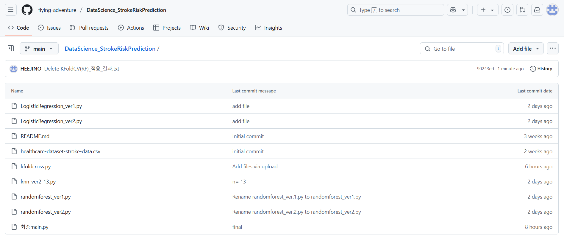
Code files
25

Slide 26

Reference & github
Our Project Github: https://github.com/flying-adventure/DataScience_StrokeRiskPrediction
Kaggle Dataset: https://www.kaggle.com/datasets/fedesoriano/stroke-prediction-dataset
Wang, S. and Yao, X. (2009). Diversity analysis on imbalanced data sets by using ensemble models.
2009 IEEE Symposium on Computational Intelligence and Data Mining, 324-331.
https://doi.org/10.1109/cidm.2009.4938667
https://gist.github.com/kiwidamien/bcbe8e527a5f0cc9f28c4fe692f70cbc
https://www.kaggle.com/discussions/questions-and-answers/27589
https://machinelearningmastery.com/cross-validation-for-imbalanced-classification/
https://stackoverflow.com/questions/55591063/how-to-perform-smote-with-cross-validation-in-sklearn-in-python
https://github.com/Swastik-25/Imbalanced-Data-with-SMOTE-Techniques/blob/main/Imbalanced_Data.ipynb
26

Slide 27
THANK YOU

